Slide 1

Notes:
Pierre Clainchard / CTO à Kanoma,
passionné des problématiques de documentation et de gestion des connaissances d’une équipe
aujourd’hui, on va parler de Docusaurus

Slide 2


Notes:
Pierre Clainchard / CTO à Kanoma,
passionné des problématiques de documentation et de gestion des connaissances d’une équipe
aujourd’hui, on va parler de Docusaurus

Slide 3
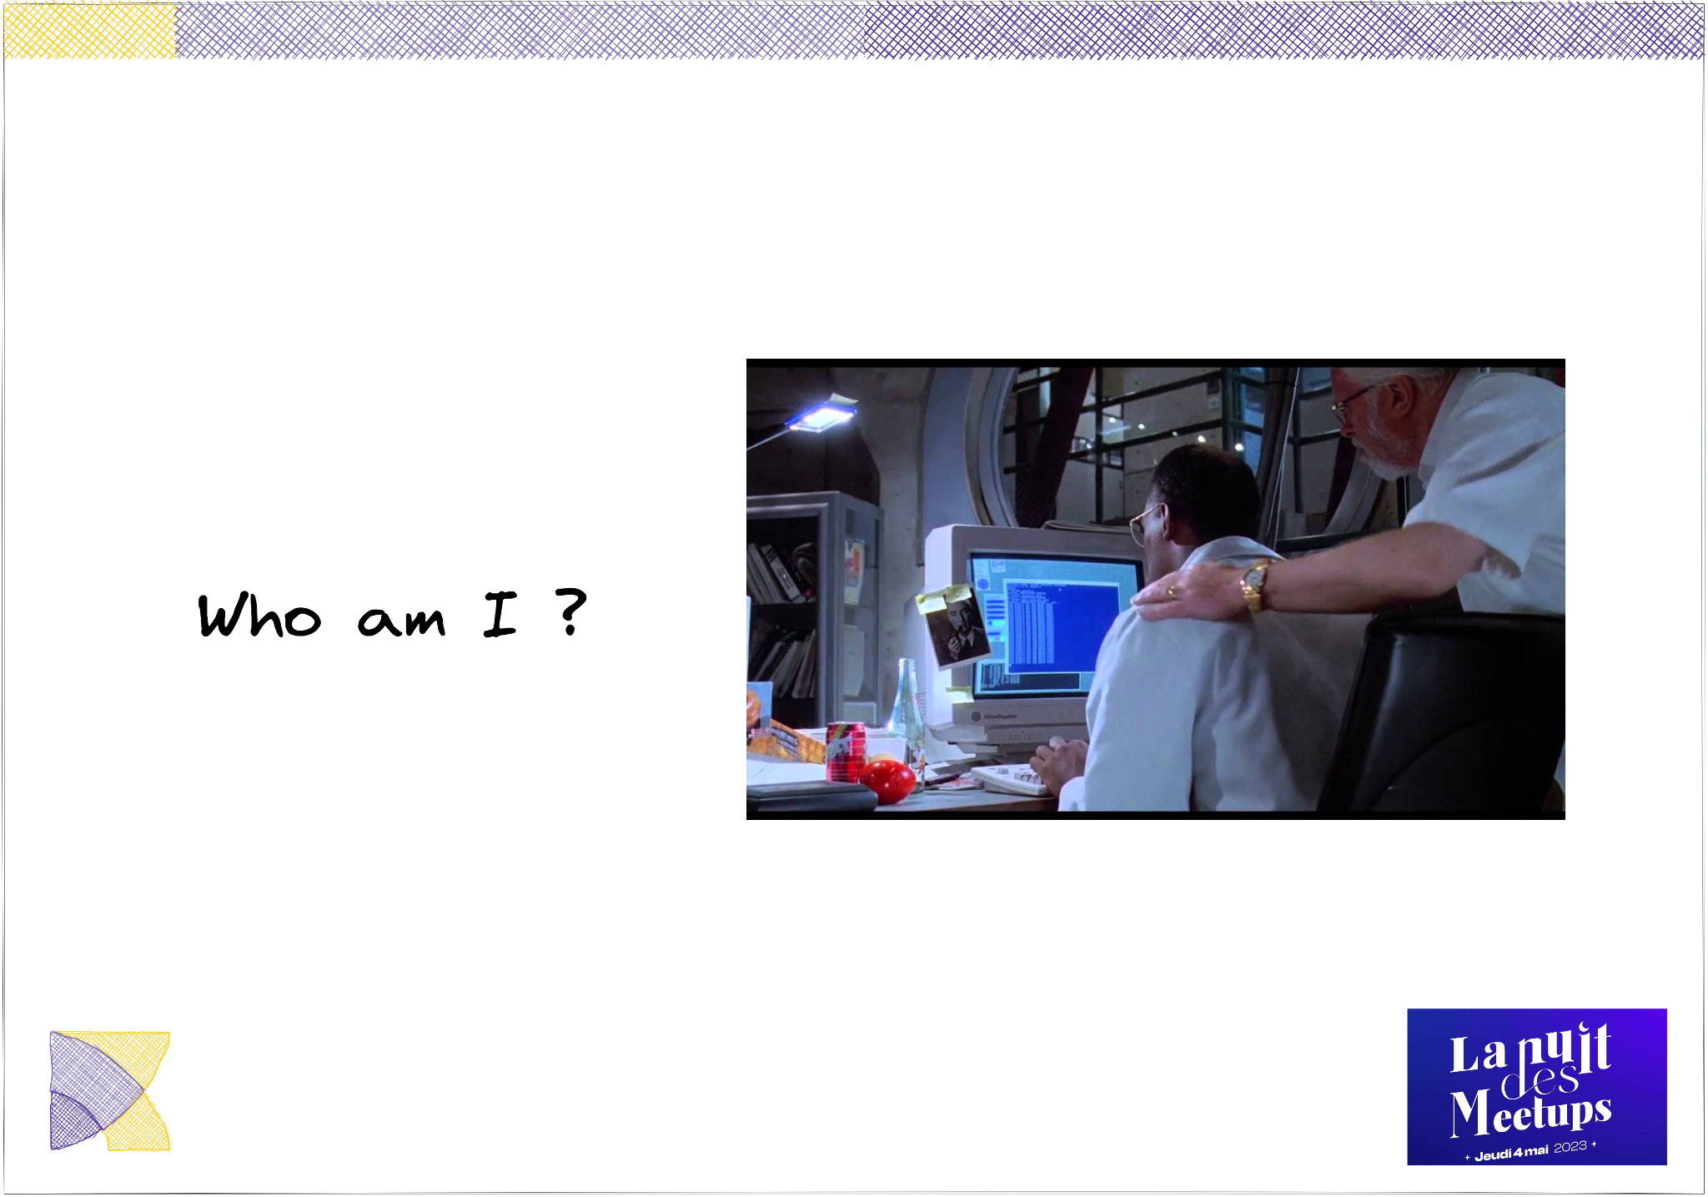

Notes:
Pierre Clainchard / CTO à Kanoma,
passionné des problématiques de documentation et de gestion des connaissances d’une équipe
aujourd’hui, on va parler de Docusaurus

Slide 4

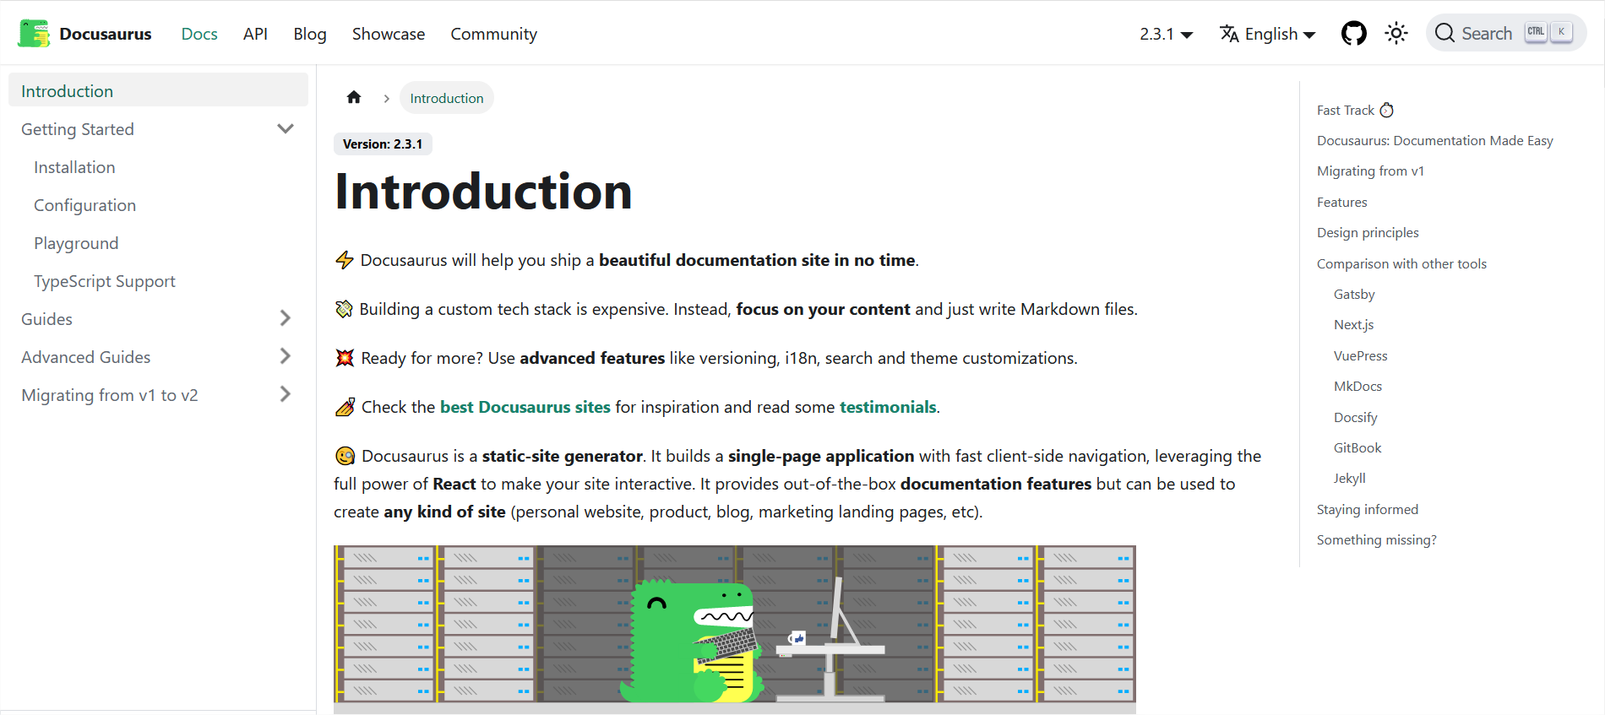
Notes:
un générateur de site statiques
open sourcé par Facebook Meta, outils qu’ils utilisent pour gérer leurs docs internes
documenter une API, la versionner, la publier auprès des équipes avec qui on travaille (interne ou externe)

Slide 5
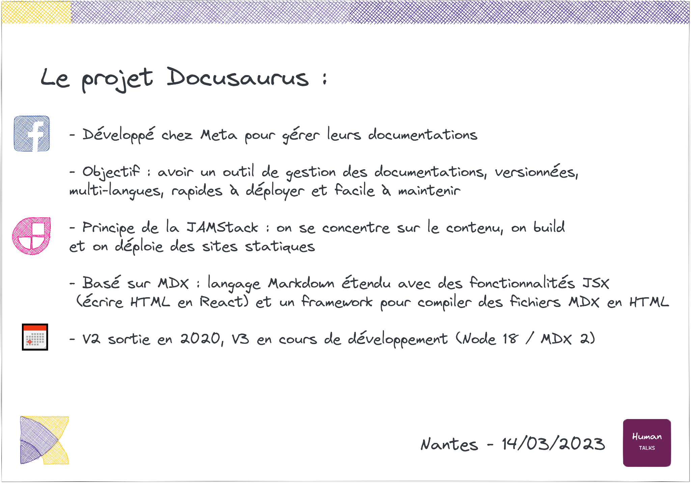

Slide 6
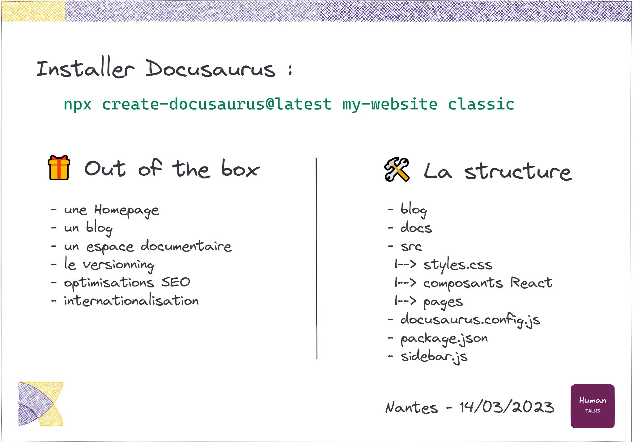

Slide 7

Notes:
Pierre Clainchard / CTO à Kanoma,
passionné des problématiques de documentation et de gestion des connaissances d’une équipe
aujourd’hui, on va parler de Docusaurus

Slide 8
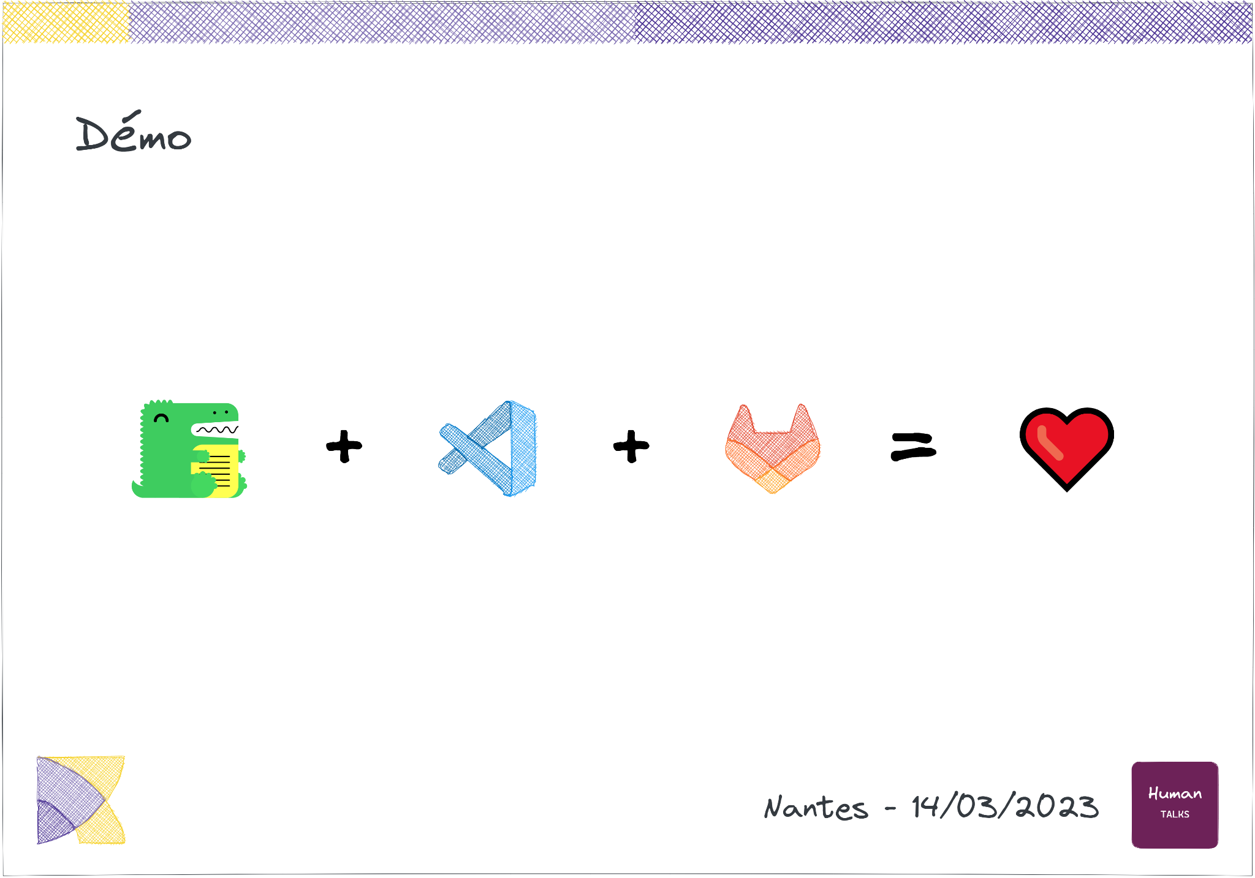
Notes:
On va rajouter du code dans nos pages Markdown
import d’un composant React SwaggerUi
utilisation dans une page

Slide 9
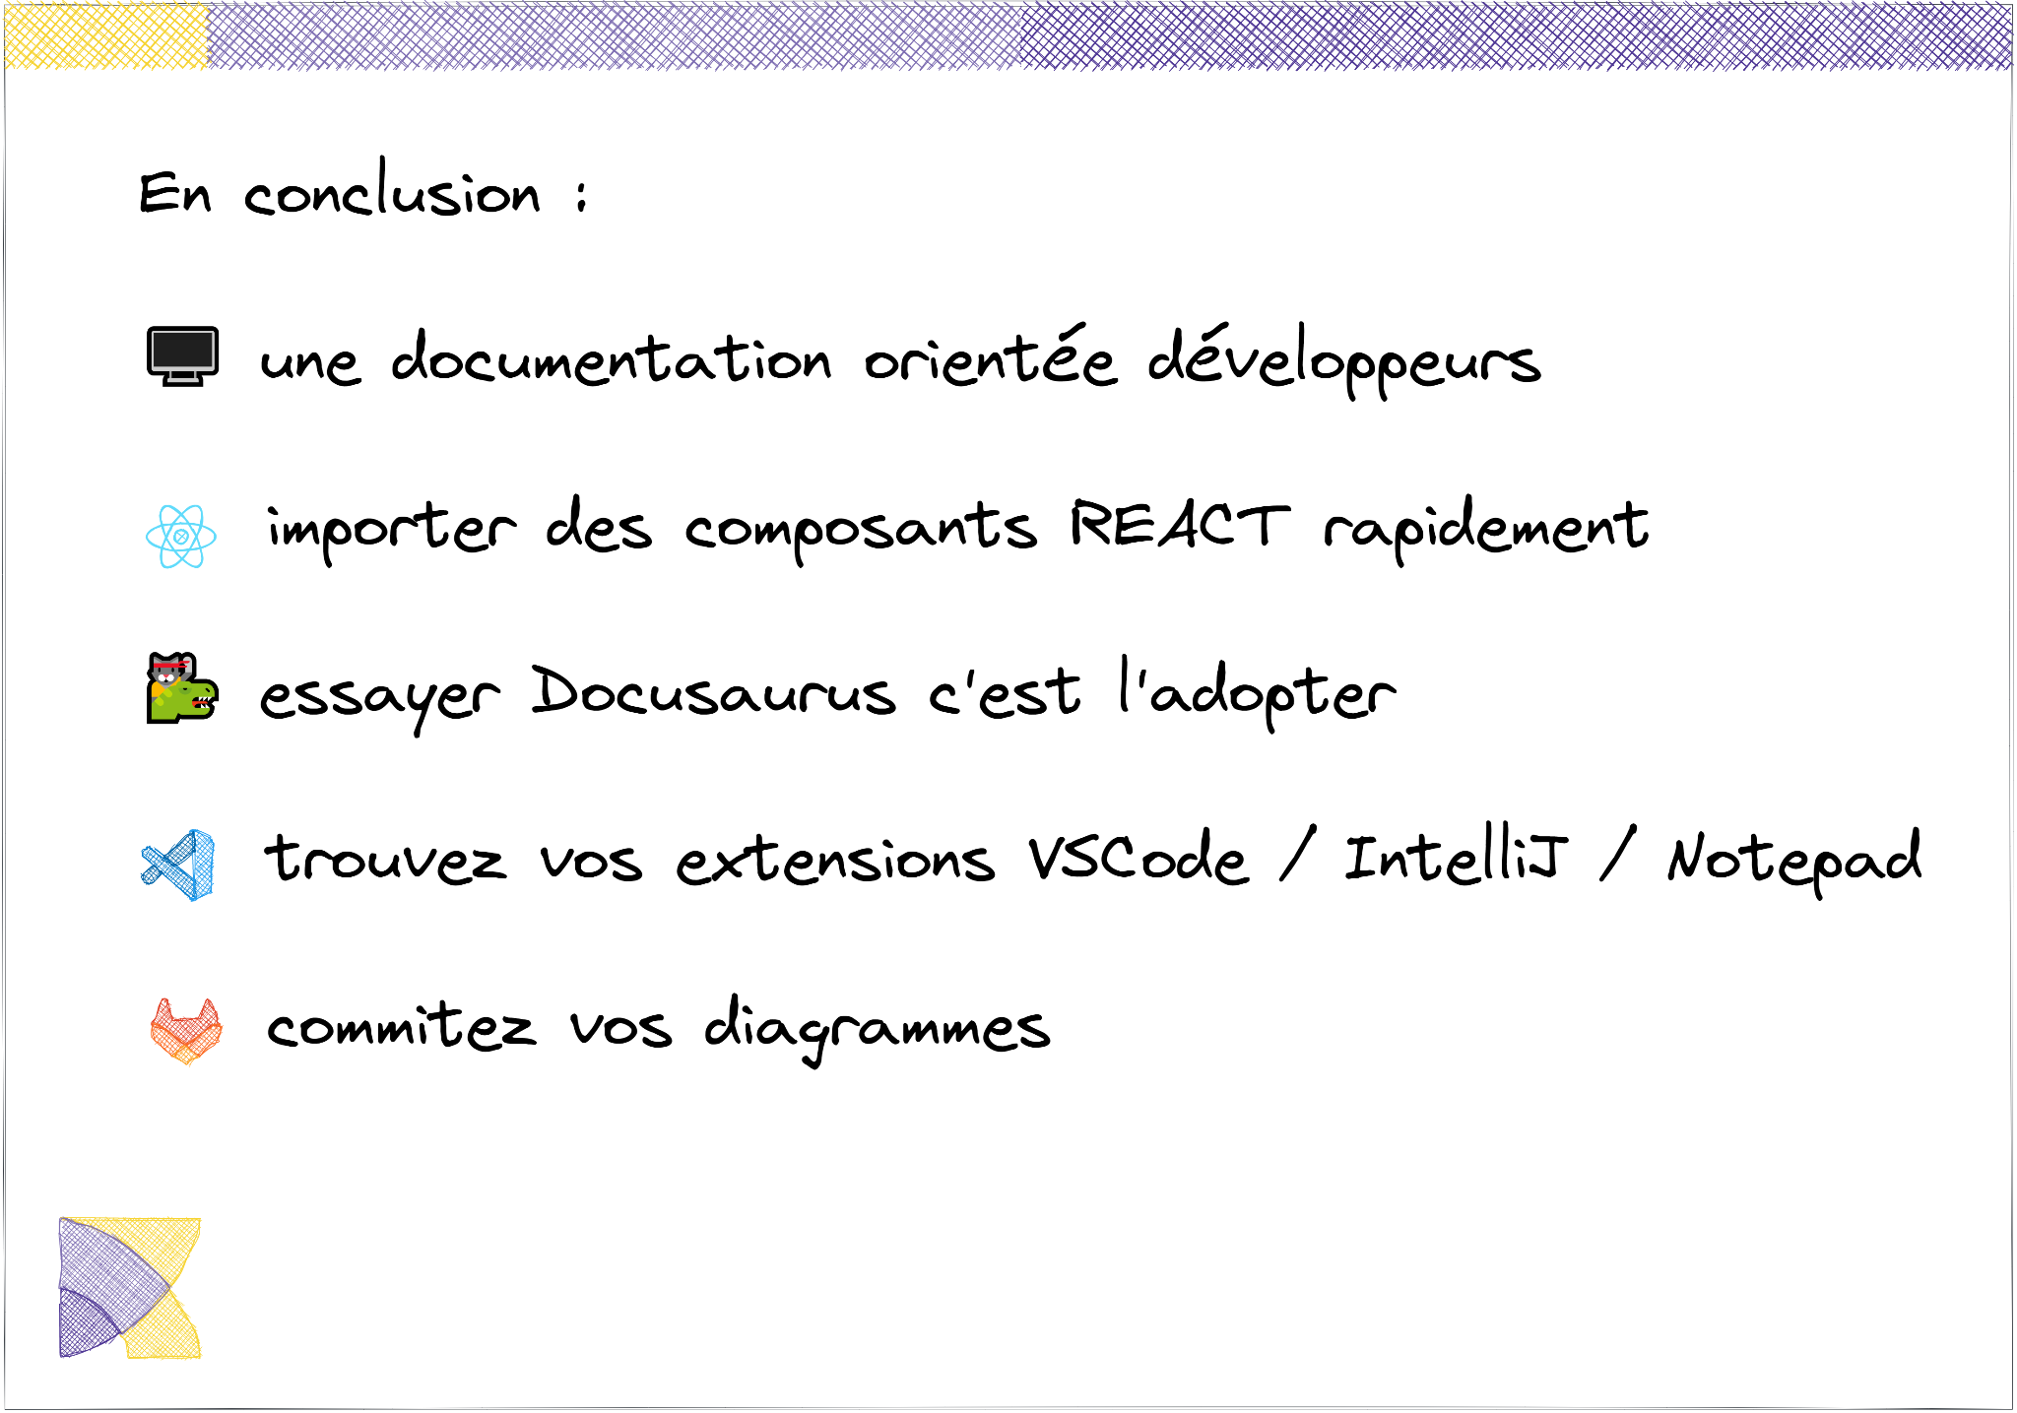
Notes:
documentation dans mon IDE
rechargement à chaud
import de modules React
il existe des outils équivalents, GitBook, Gatsby, VuePress

Slide 10
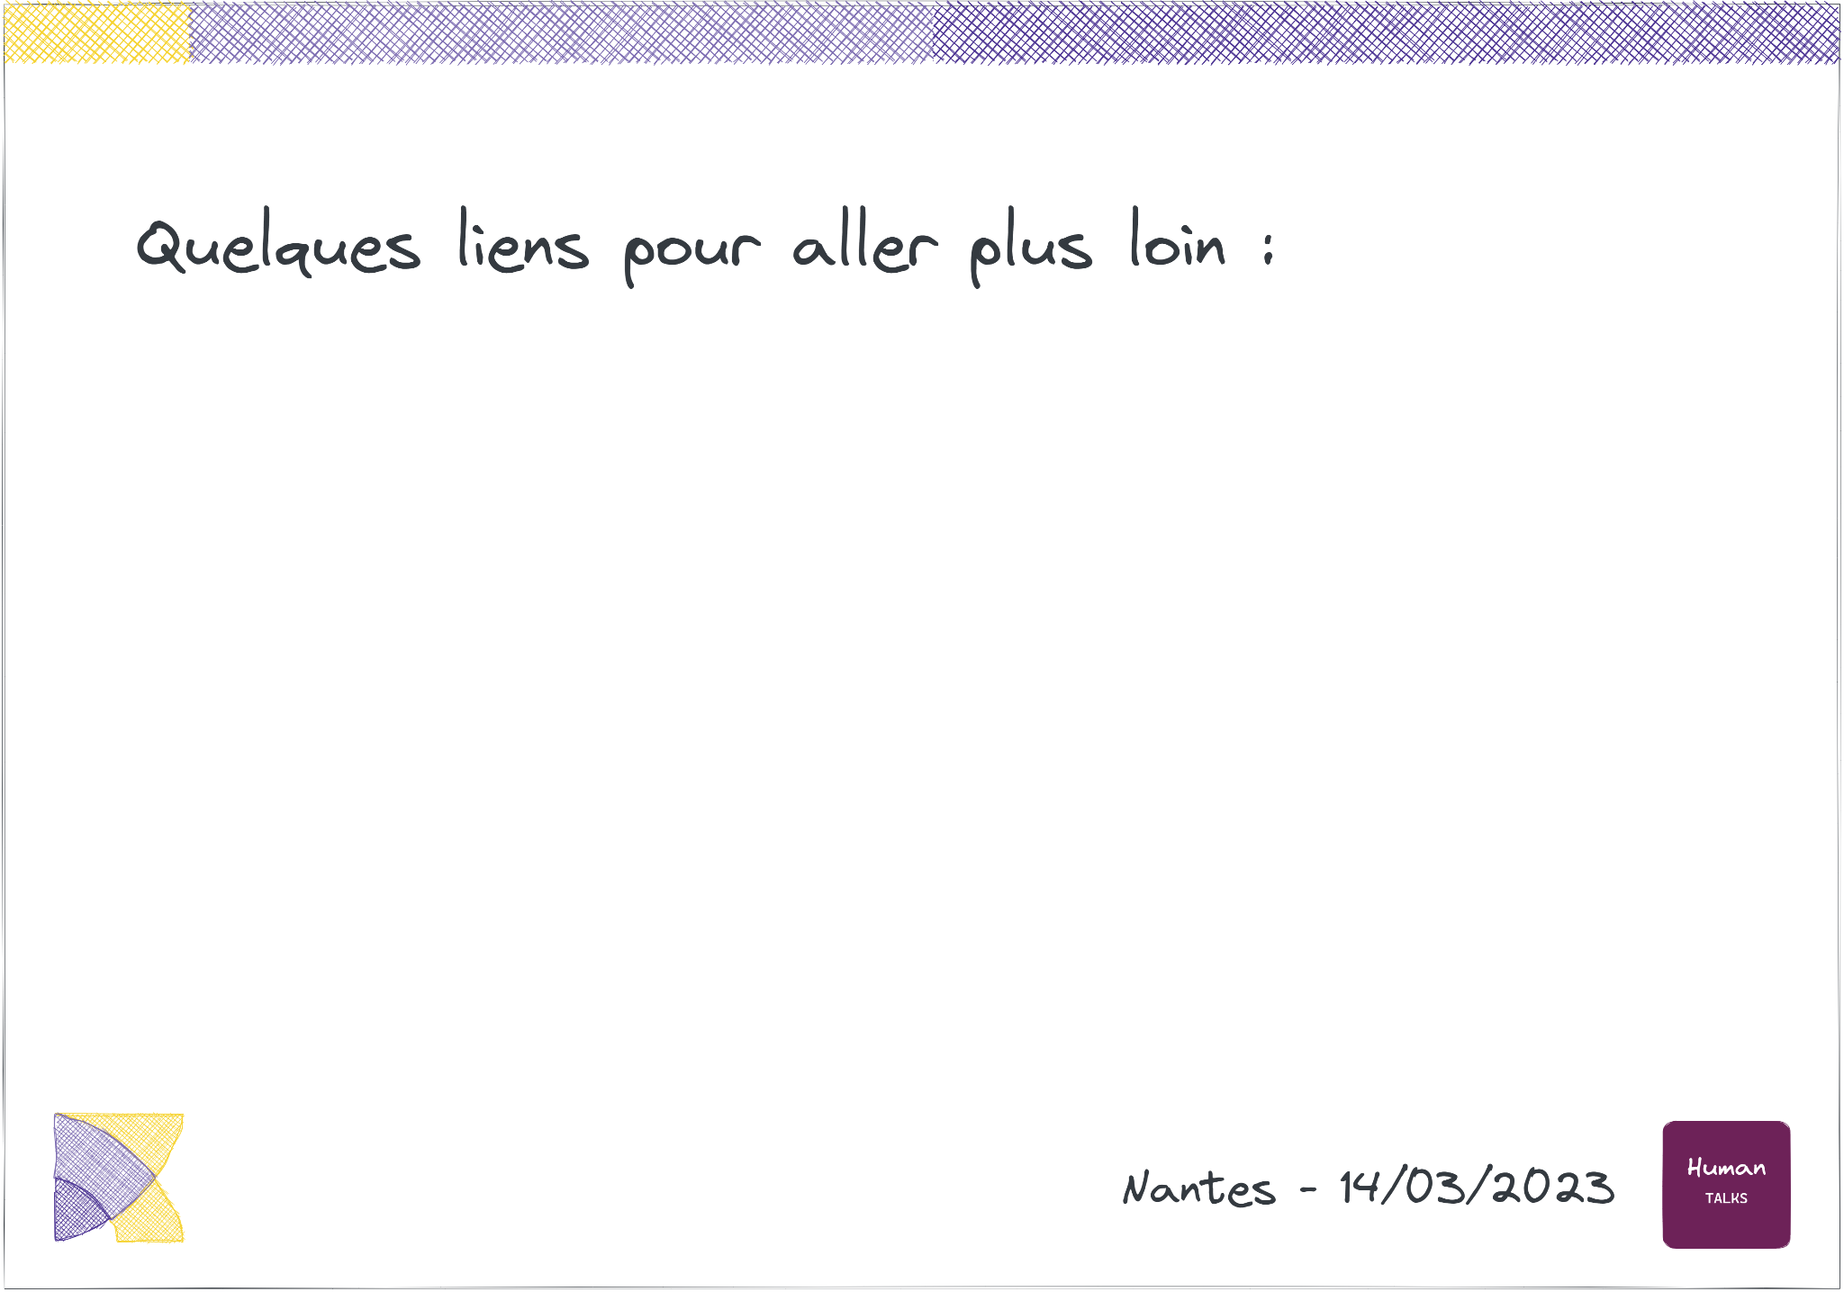
🐱‍🐉 Documentation de Docusaurus : https://docusaurus.io/docs
🧰 Plugins à installer : SiteMap, Debug, PWA, Analytics, Ideal-Image … :
https://docusaurus.io/docs/api/plugins
🎧 Épisode du podcast Artisan Développeur avec Sébastien Lorber (maintainer Docusaurus)
🚧Déployer sur Netlify, Vercel, GitHub Pages, etc. :
https://docusaurus.io/docs/deployment
Moteur de recherche en local :
https://github.com/cmfcmf/docusaurus-search-local

Slide 11

Notes:
documentation dans mon IDE
rechargement à chaud
import de modules React
il existe des outils équivalents, GitBook, Gatsby, VuePress

